Slide 1
Басенджи
Участник экзамена 022

Slide 2
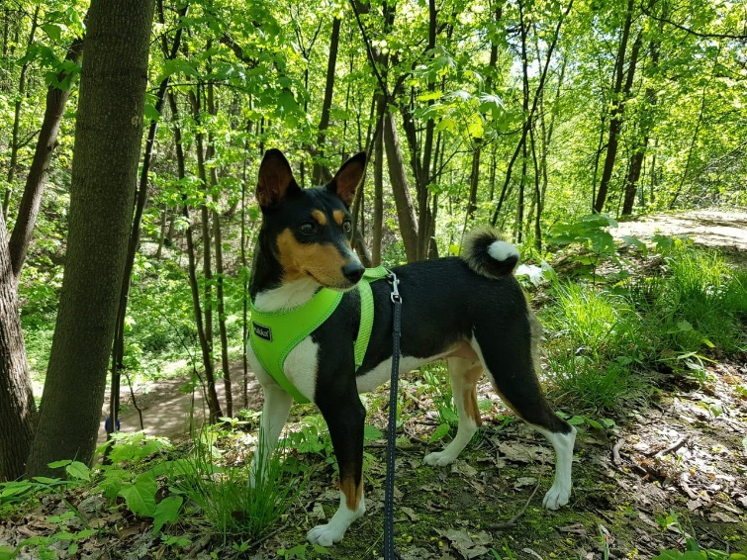
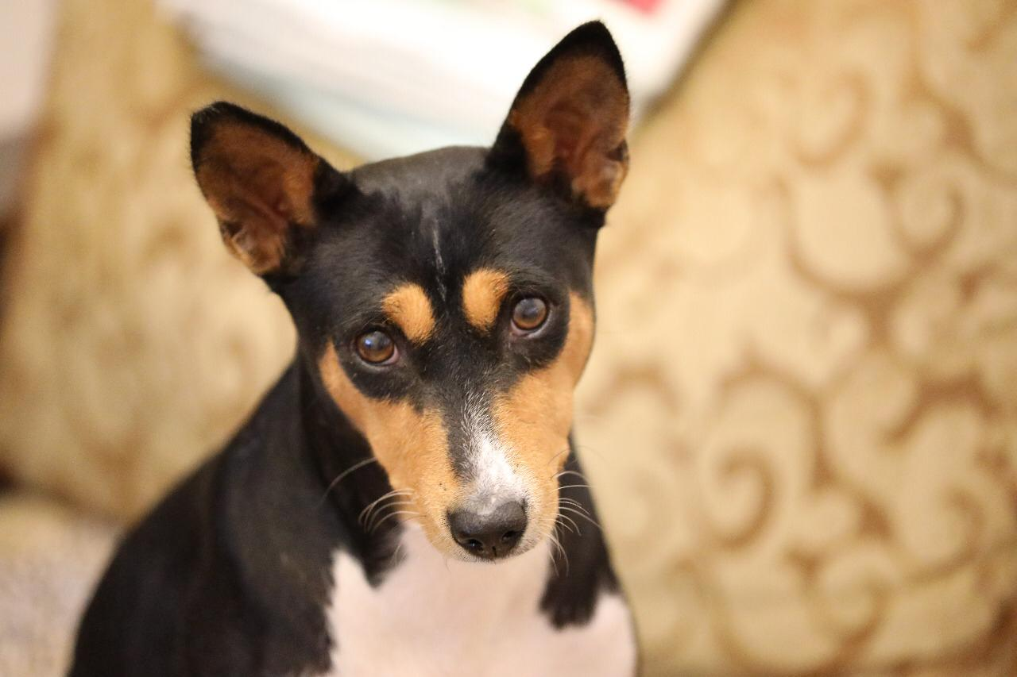
Образ Жизни и Ареал обитание
Сегодня басенджи очень популярны в качестве компаньонов, они привлекают отсутствием лая и запаха, яркой внешностью, небольшим размером, а также неординарным умом и ласковым характером. Басенджи — активные охотничьи собаки с большим запасом энергии, они прекрасно подходят для курсинга и аджилити, а также прекрасно показывают себя на выставках (движения басенджи легкие и красивые). Охотничий инстинкт доминирует и требует особого тренинга, чтобы собака на улице была управляемой (исполняла команды, ходила на поводке и т.д.).
История породы насчитывает около 5000 лет, регион происхождения — центральная Африка. В 1895 году басенджи впервые покинули африканский континент и были доставлены мореплавателями в Англию, но, те собаки не выжили.
В 1905 году басенджи появились в берлинском зоопарке в качестве экзотических животных, а в 1930 годах были снова завезены в Англию. В Англии и был утвержден стандарт породы, который используется до сих пор.
В 1937 году первые басенджи появились на выставке в США под названием «конго-терьер», после чего на породу обратили внимание. В 1941 году в Америку была завезена пара басенджи, с них и началось распространение этой породы по миру.

Slide 3
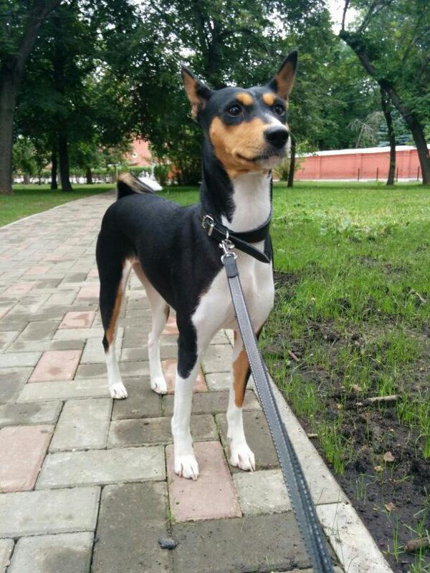
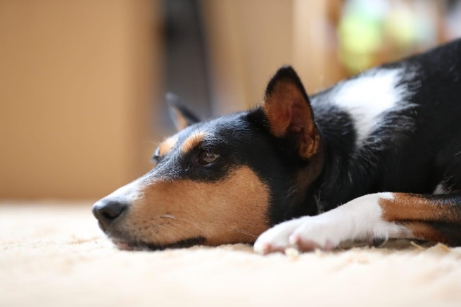
Внешний вид и Рацион
Окрас: существует 4 окраса басенджи:
красный с белым;
насыщенный чёрный с белым;
триколор (насыщенно чёрный с красно-рыжим подпалом, с отметинами над глазами, на морде и скулах);тигровый (черные полосы на красно-рыжем фоне).При всех окрасах — белые лапы, грудь и кончик хвоста. Белые ноги, отметина на голове и воротник не обязательны. Белый цвет никогда не должен преобладать над основным окрасом. Окрас и отметины должны быть насыщенного цвета, четкие, хорошо сформированные, с четкой границей между чёрным и рыжим у триколоров и полосами у тигровых.
Рост и вес.
Идеальная высота в холке: кобели 43 см, суки 40 см.
Идеальная масса: кобели 11 кг, суки 9,5 кг

